Slide 1
2018-2019
“8. SINIFLAR”
MASTERMIND
UNIT 3
In The Kitchen
Wopenglish
GURURLA SUNAR…
https://wopenglish.com/ –wopenglish@gmail.com

Slide 3
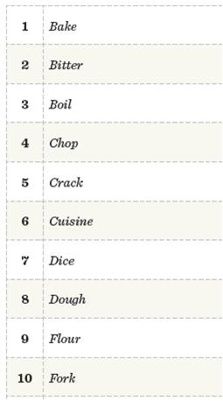
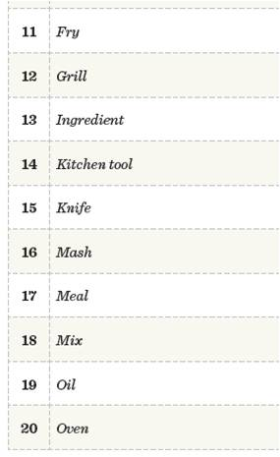
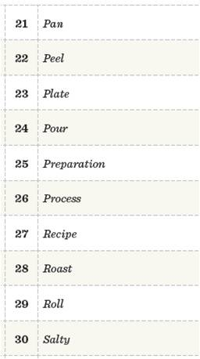
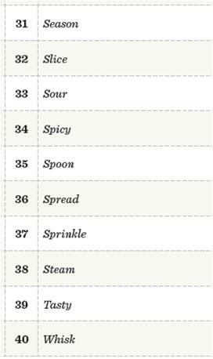
Fırında hamur pişirmek
Terbiyelemek, yumuşatmak
Yağda kızrtmak
Tava
Acı, sert
Izgarada pişirmek
Soymak
Eşit boylarda ince ince kesmek
Ekşi
Kaynatmak
içindekiler
Tabak
İnce ince doğramak
Mutfak aleti
Baharatlı
Dökmek
Kırmak, Çatlatmak
Bıçak
hazırlık
Kaşık
Mutfak, yemek kültürü
Ezmek, Püre yapmak
İşlem,süreç
Sürmek,yaymak
Kuşbaşı, küp küp doğramak
Yemek
Yemek tarifi
Serpmek
Fırın et kızartmak
Buğulamak, buharda pişirmek
Hamur
Karıştırmak
Un
Yağ
Dürüm, rulo yapmak
Lezzetli
Çatal
Fırın
Tuzlu
Çırpmak, Hızla çıkarmak

Slide 4
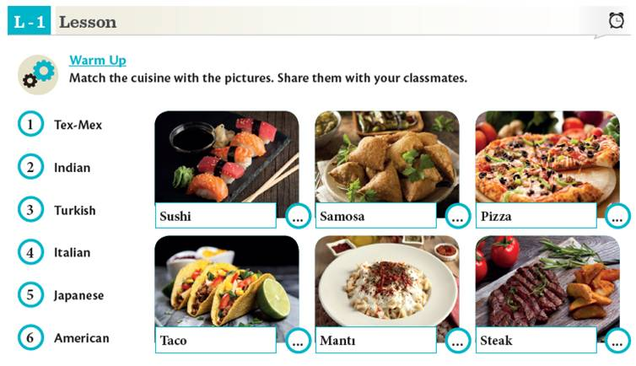
Samosa Haşlanmış patates ve baharatlar
Tex-Mex: American ve meksika ortak mutfak
5
2
4
1
3
6

Slide 5
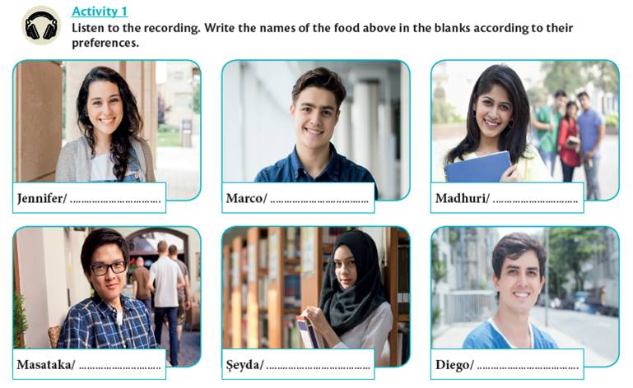
Steak
Pizza
Samosa
Sushi
Mantı
Taco

Slide 6
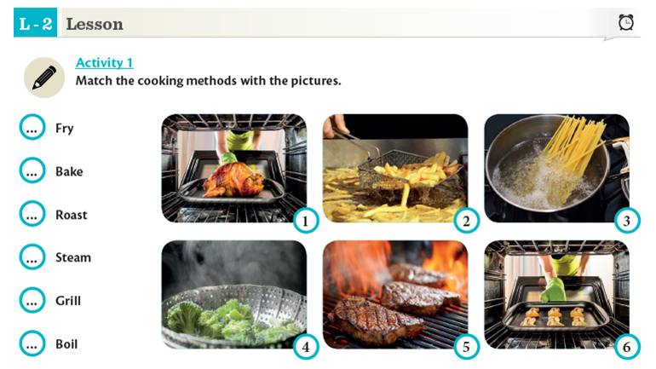
2
6
1
4
5
3

Slide 7
Marinate: Salamuraya koymak (yağ,sirke ve baharat koymak)
Season: Terbiyelemek (tuz ve baharat koymak)
C
E
Salamuraya koymak
D
Terbiyelemek
A
imalat
B

Slide 8
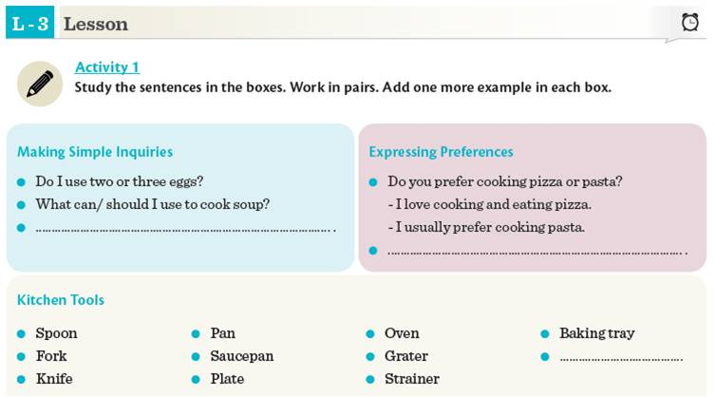

Slide 10
6
2
4
3
5
1

Slide 11
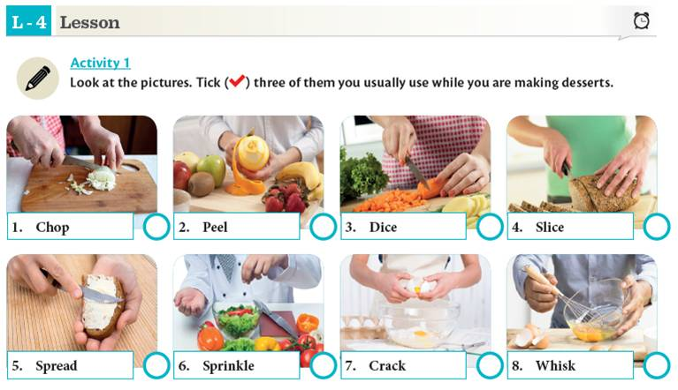

Slide 12
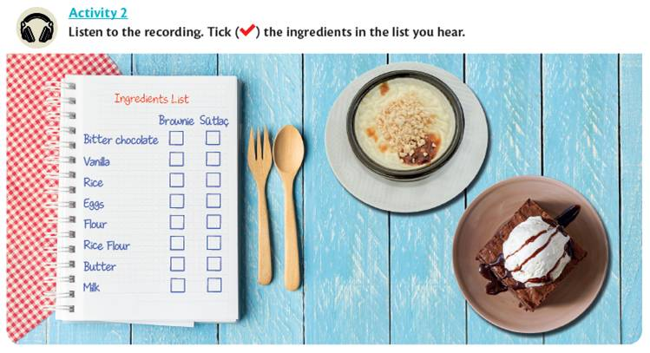

Slide 13
First
Second
Then
Next
After that
Finally
Bon Appetit

Slide 14
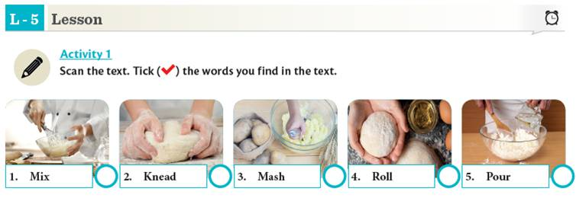
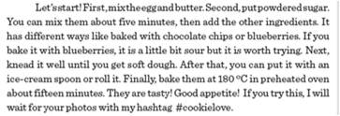

Slide 15
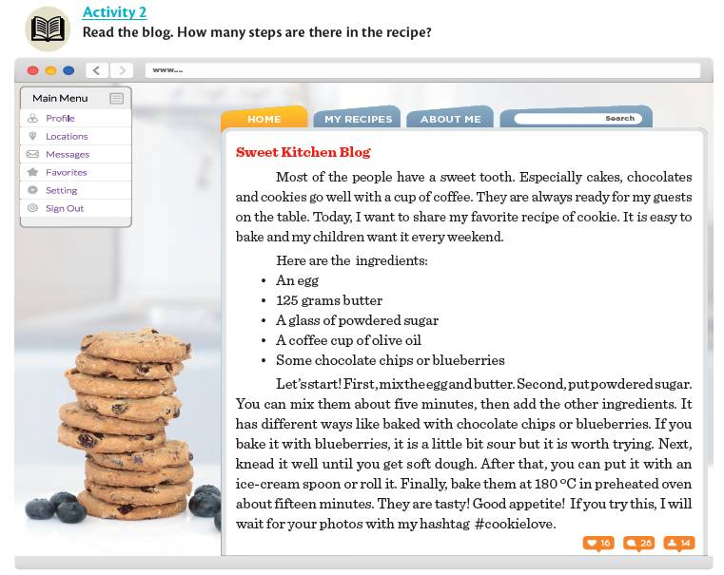

Slide 16
125 GR BUTTER
Put powdered sugar..
Mix them for 5 minutes
With icecream spoon
15 minutes

Slide 17
Cranberries: Kızılcık

Slide 18
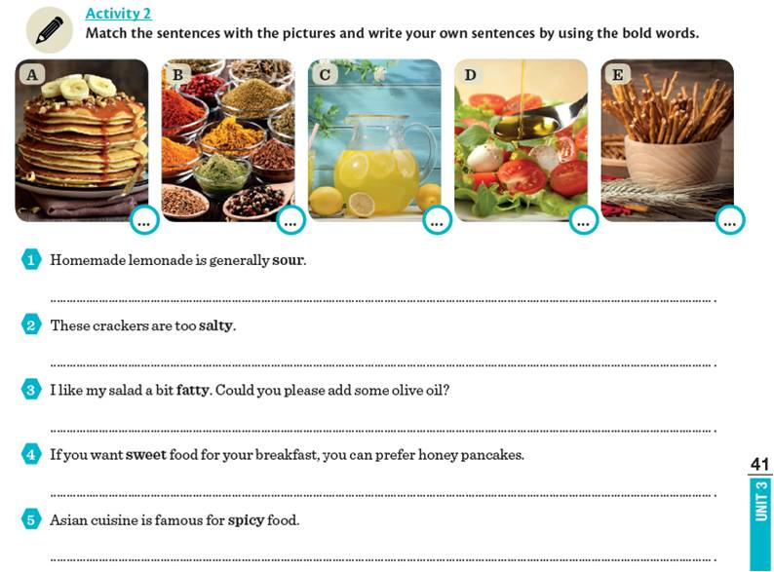
4
5
1
3
2

Slide 19
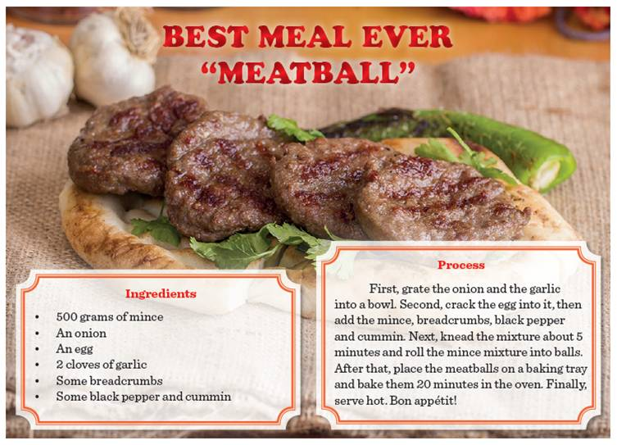
Cummin: Kimyon

Slide 20
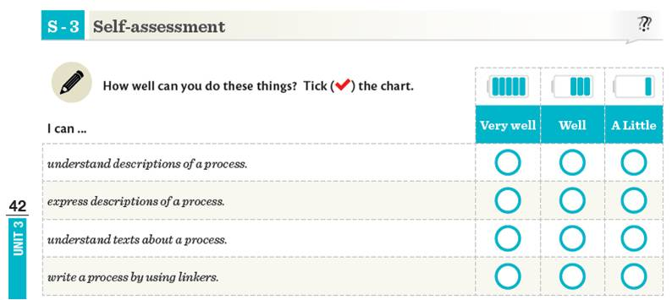

Slide 21
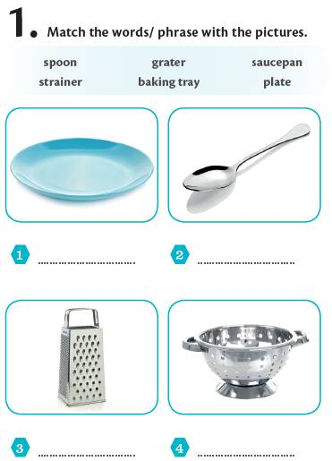
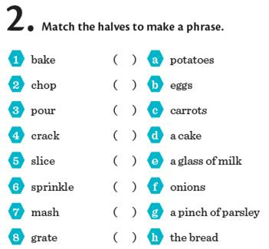
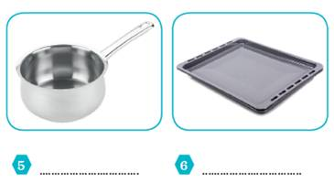
7
PLATE
SPOON
4
8
5
GRATER
STRAINER
3
2
6
SAUCEPAN
BAKING TRAY
1

Slide 22
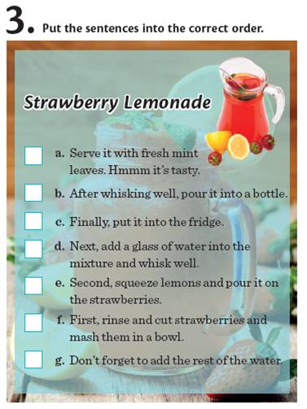
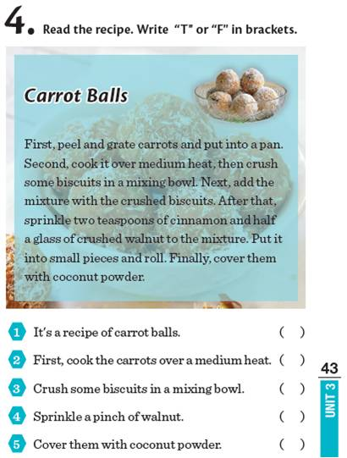
7
4
6
3
2
T
1
T
T
5
F
T

Slide 23
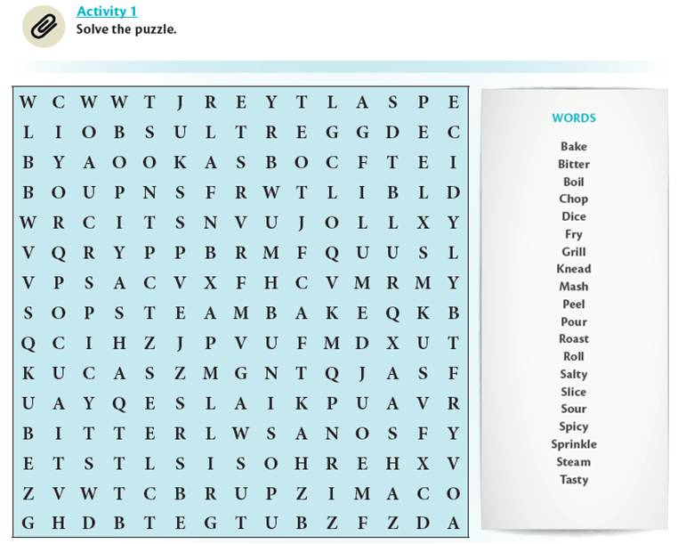

Slide 24
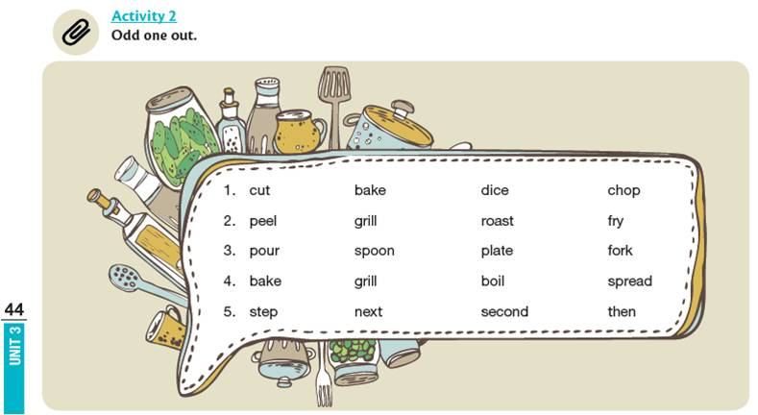

Slide 26
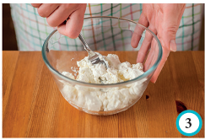
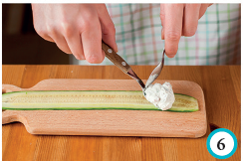
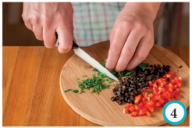
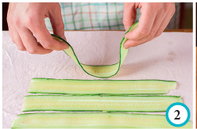
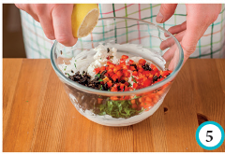
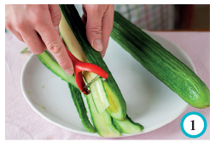
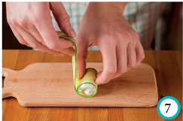
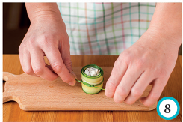
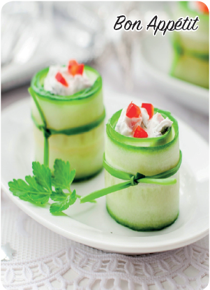
7
2
4
3
6
8
1
5

Slide 27
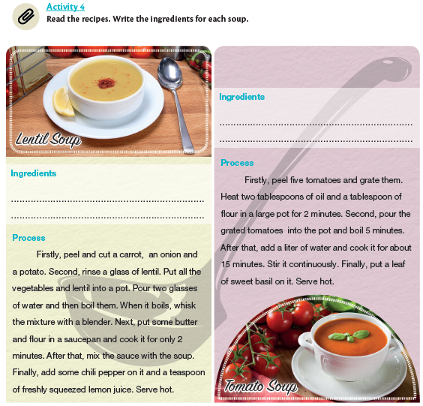
5 tomatoes,2 table spoons of oil, a table spoon of flour, a leaf of basil. (Basil: Fesleğen-Reyhan)
(Lentil: Mercimek)
A Carrot, An onion, A potato, A glass of Lentil,2 glasesof water,some butter and flour, some chili pepper, a tea spoon of lemon juice.

Slide 28
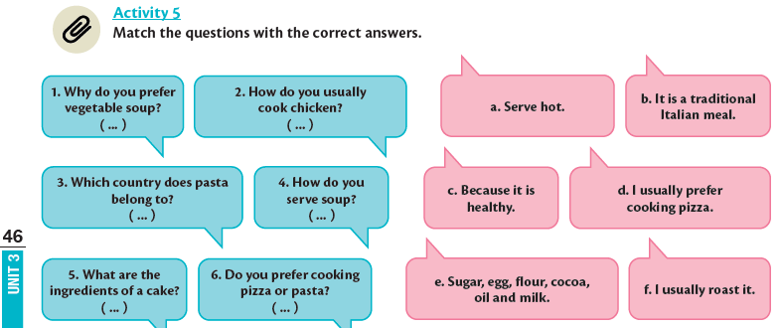
3
4
1
2
1
6
3
4
5
2
5
6

Slide 29
Wopenglish
sundu…
MASTERMIND
UNIT 3
In the kitchen…
sunumu
https://wopenglish.com/ – wopenglish@gmail.com
Her tür ve seviye İngilizce dersleriyle
İstanbul’da hizmetinizdeyiz.
Özel ders için sayfamızdan mesaj atın, dönüş yapalım.

